Slide 1
Результати анкетування ротодавців щодо оцінювання якості ОНП «Стоматологія» Буковинського державного медичного університету

Slide 2
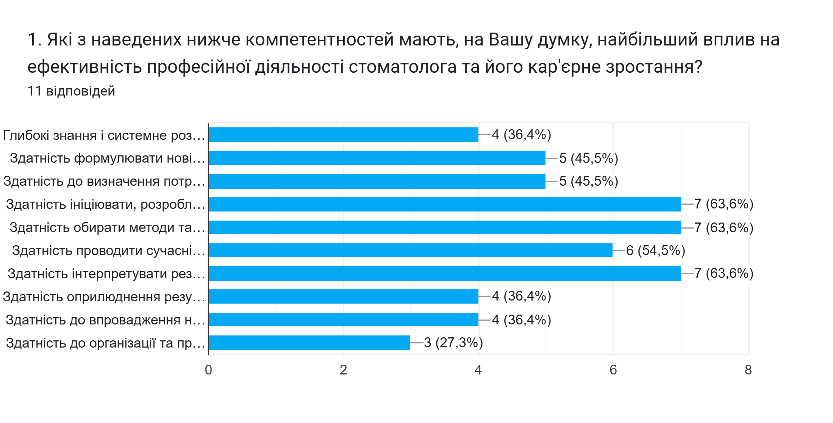

Slide 3
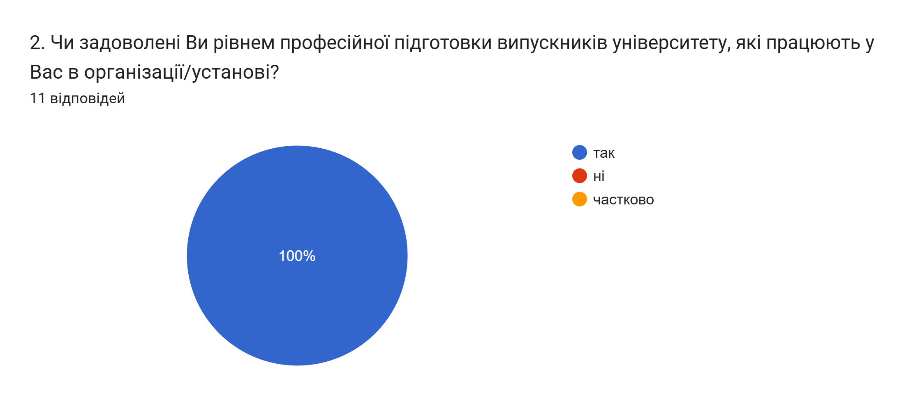

Slide 4
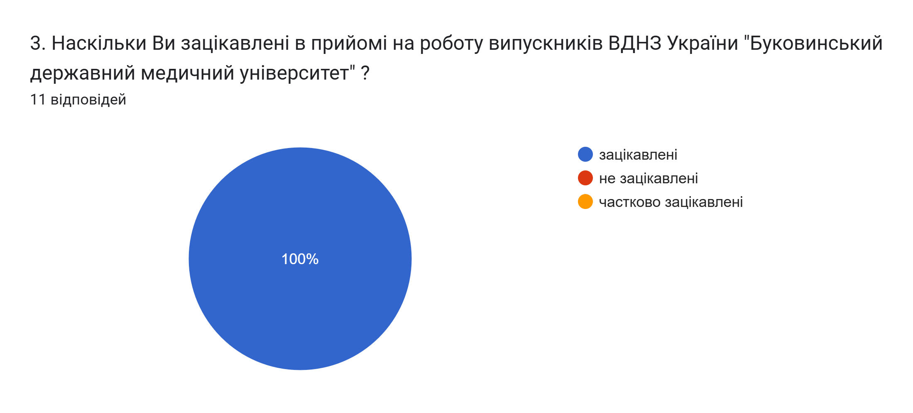

Slide 5
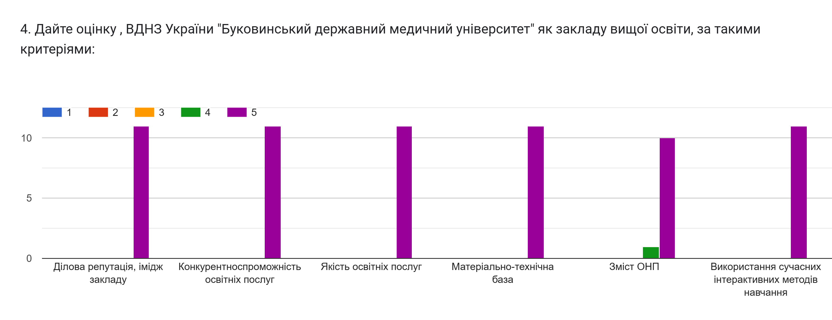

Slide 6
